Slide 1
2022/04/26報告

Slide 2
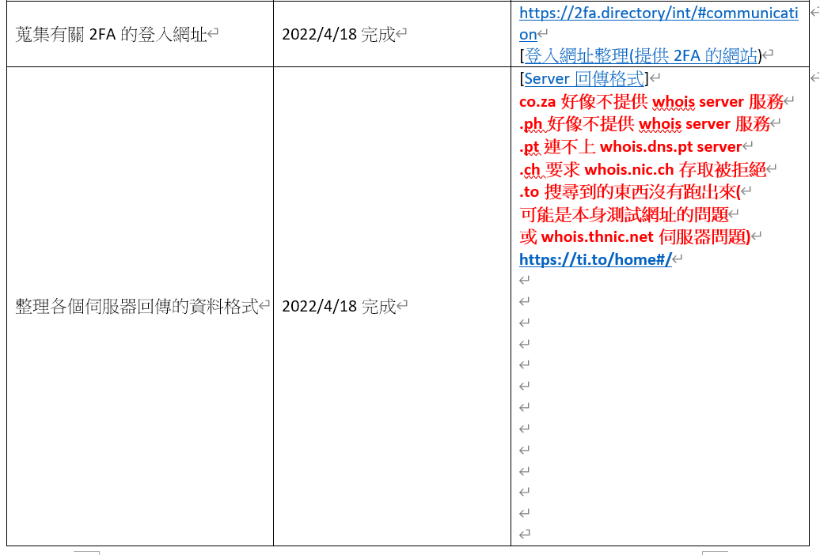

Slide 3
進度說明(一)：
整理測試網址和
不同TLD對應的Server回傳格式

Slide 4
不同的TLD
因不同的TLD需要去不同的Server抓取資料，不同的Server回傳回來的格式也不同，所以不可能一一查驗所有Server回傳的資料
https://www.iana.org/domains/root/db (紀錄TLD和對應的Server)
光是iana紀錄底下的TLD就有1530個左右，有些已經廢除
就算真的蒐集了所有的TLD Server，也不一定有相對應的網址可以做測試

Slide 5
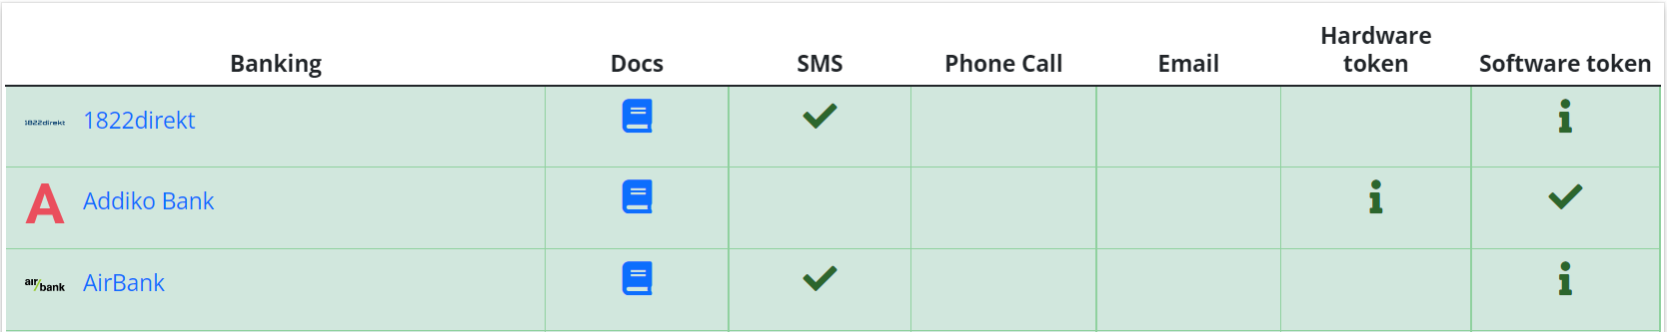
不同的TLD
以Software token有打勾的為主
(標記為 i 的通常是要 下載特定的或該網站提供的App 故不列入測試內)
所以先整理提供2FA功能的網站
https://2fa.directory/int/#banking
登入網址整理doc (整理在這份文件中，共有102頁，2139個網址)
以主頁面+登入頁面為一組整理

Slide 6
抓取不同TLD回傳的格式
先將TLD對應的Server加入whois_server.xml 清單中
根據蒐集到的2FA網站，共有54種不同的TLD
並將格式整理在Server回傳格式doc中
根據Tag Name及Tag和內容不同行，整理出約略七種不同的格式
對Tag和內容不同行進行Regex正則表達處理(function splitting_field處理)

Slide 7
進度說明(二)：
整理Tag關鍵字

Slide 8
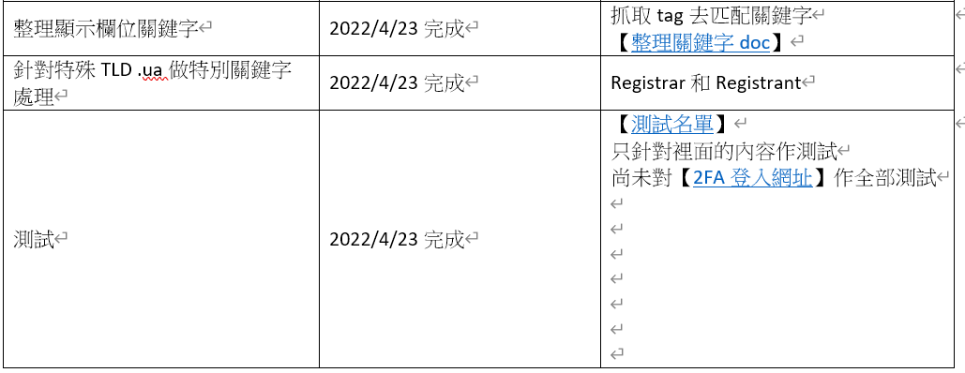

Slide 9
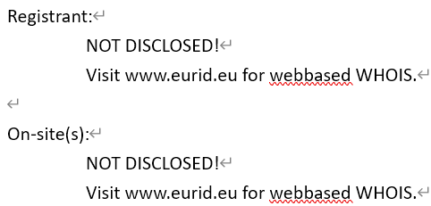
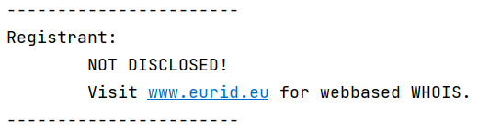
欄位處理
token [ i ]
Tag(結尾為：的字串)
token [ i +1]
內容一(前有多個空白且結為不為：的字串)
token [ i +2]
內容二(前有多個空白且結為不為：的字串)
以此為例，若要得到Registrant資訊，只判斷該行含有Registrant是行不通的 先將得到的message依照換行符號分為多個token，判斷該token是否為Tag 且下一行是否為內容，若是的話，進行字串串接(切割欄位處理結果doc)：

Slide 10
關鍵字抓取&&顯示的欄位
針對標籤的關鍵字進行抓取
要顯示的部分有： Domain Name Registrar(註冊商)相關資訊：姓名、電話、地址、URL Registrant(註冊人)相關資訊：姓名、電話、地址 Updated Date(域名更新日期) Creation Date(域名創建日期) Expiry Date(域名到期日)
整理欄位關鍵字doc

Slide 11
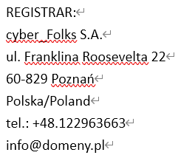
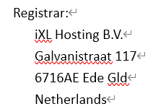
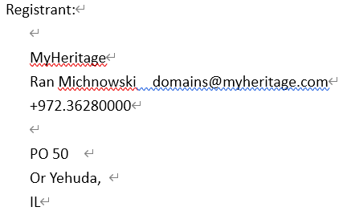
※Registrar詳細資料是以.pl、.nl作為參考 ※Registrant詳細資料是以.tw作為參考 *因上述TLD回傳格式是以大區塊的方式，無法抓取Tag
.pl
.nl
.tw

Slide 12
後期測試：
利用PhishTank做測試 PhishTank 世界級反釣魚資料庫，快速檢測網站安全並保護個資
https://phishtank.org/phish_search.php?valid=y&active=y&Search=Search
利用已經證明為釣魚網站，且還在線上的網站進行測試及新增TLD、欄位分析

Slide 13
發現問題：
Whois僅僅只是抓取網站相關information，使用者可能僅靠這些資訊還是無法判斷網站安全性，因此可能還是需要靠釣魚網站檢查的網站來幫忙。 (此部分需做網頁爬蟲，需要研究)

Slide 14
預計後期工作：
由於現在網站爬蟲卡在「無法擷取到完整網頁」，推斷可能是： 1.需要研究動態網頁抓取及傳遞參數部分(目前是以ScamAdviser為主) 2.若第一點無法完成，則需要考慮其他釣魚網址檢查的網站 3.使用其他釣魚檢查網站，需要先評估該網站的可信度，若其餘網站都無法正 確抓取到完整網頁，則還是只能用原本的Whois來提供使用者資料(則需要用PhishTank中提供的資料做大量測試) 4.倘若成功抓取完整網頁，則Whois的抓取(splitting_field function)可以移除 用(使用爬蟲來抓取資訊就好，就不用額外對資訊進行關鍵字)

Slide 15
分項工作：
使用XML(須放在Resource底下)檔來儲存使用者輸入網址及選擇的匹配模式 1.寫一個function用來讀取XML檔案(XML的節點格式需要討論) 2.Layout需要新增額外元件讓使用者自行添加安全網址及匹配模式(需要調整Layout版面) 3.需要設計元件及事件處理流程 評分機制： 使用者檢查網址時順便加入網址，並選擇匹配模式 使用者自己額外新增網址並選擇匹配模式 使用者事後修改網址及匹配模式 安全網址在Layout上的顯示方式(是否要顯示匹配模式為何？要另外用Layout來顯示還是同個元件Slide就好) 4.新手引導新增匹配模式說明

Slide 16
THE END

Slide 17
關於Whois 回傳資料可信賴程度：
由於查找的Whois Server都是IANA網站裡下登記的Server，所以在一定程度上是可信賴的

Slide 18
Registrar/ Registrant 註冊商/註冊人區別
註冊者是網域的註冊持有人，在註冊約期內具備網域的「使用權」。網域註冊約期可以無限續購，不過一次最多只能續約 10 年。註冊者視同網域的「擁有者」
Google Domains 即為註冊商，會與註冊者、網域擁有者和網域註冊管理機構合作。
註冊商：
販售網域名稱
提供註冊服務
提供適用於網域的其他附加價值服務
InterNIC 負責維護經認證註冊商的目錄，網址為 www.internic.com/regist.html。

